Slide 1
Software-Entwicklung mit AI
Von Idee zu Code, Tests, QA und Doku – mit Junie AI & ChatGPT
Jürg Good · 19.1.2026
1
AngularAI - Softwareentwicklung mit AI

Slide 2
Ziel & Takeaways
Was du siehst: Web + Android App, gleiches Backend
Was du mitnimmst:
AI beschleunigt Umsetzung und QA massiv
Junie = IDE-nah (Code/Test/Refactoring)
ChatGPT = Konzept/UX/Review/Doku
Verantwortung bleibt beim Entwickler
2
AngularAI - Softwareentwicklung mit AI

Slide 3
Agenda
Demo & Kontext (GoodOne Web & Android)
AI-Werkzeuge (Junie, ChatGPT, IDE-Setup)
Praxis (Vorgehen, Prompting, Beispiele)
Einordnung (Grenzen im Firmenumfeld, Fazit)
3
AngularAI - Softwareentwicklung mit AI

Slide 4
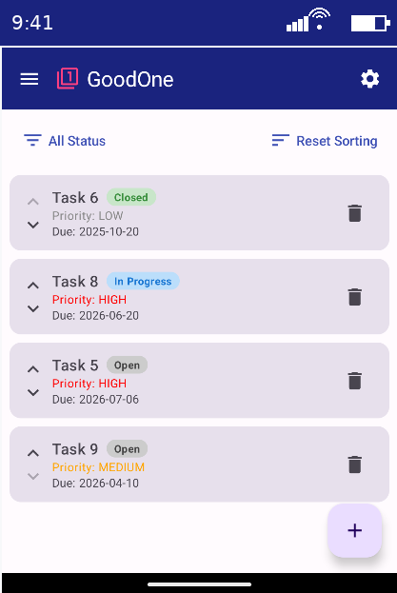
Frontends
s
4
Android App

Slide 5
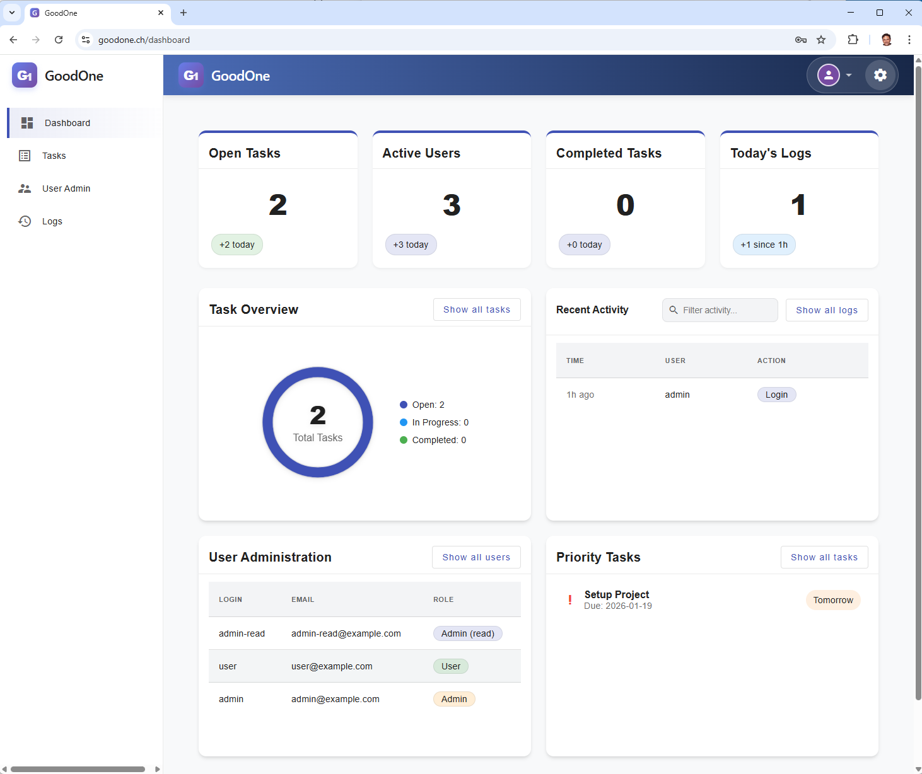
Erwartungen übertroffen
s
5
Resultat: Web + Android on top

Slide 6
Initiale Aufgabe an die AI
Ziele
Spring Boot Backend
Angular Frontend
Benutzerverwaltung (Profil + Login)
Erster Plan (AI-generiert)
Projekte initialisieren (backend, frontend)
Entity/Repository + REST API (CRUD + Login)
Frontend Services + Login + Profilseite
6
AngularAI - Softwareentwicklung mit AI

Slide 7
Demo: Was ich live zeige
Produkt (www.goodone.ch)
Code-Generierung & Iterationen in der IDE
UI E2E Tests (Cypress) + Fixes
Refactoring / Clean Code (Sonar/Qodana)
Doku/Diagramme
7
AngularAI - Softwareentwicklung mit AI

Slide 8
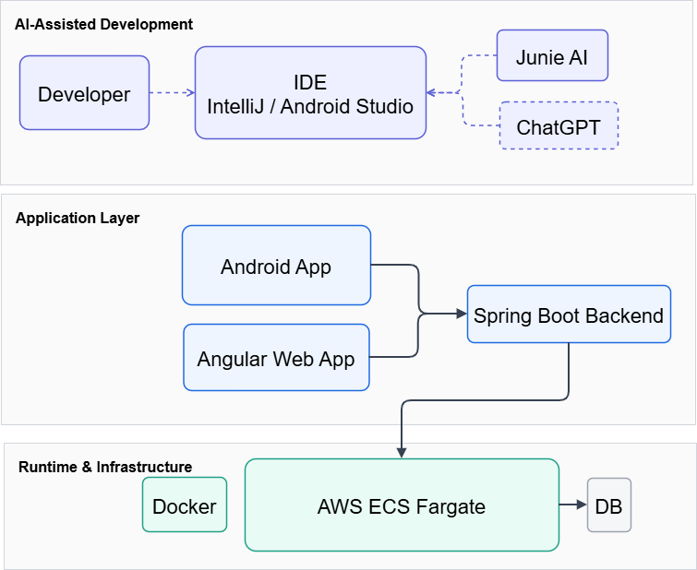
Architektur – Infrastruktur
8
AngularAI - Softwareentwicklung mit AI

Slide 9
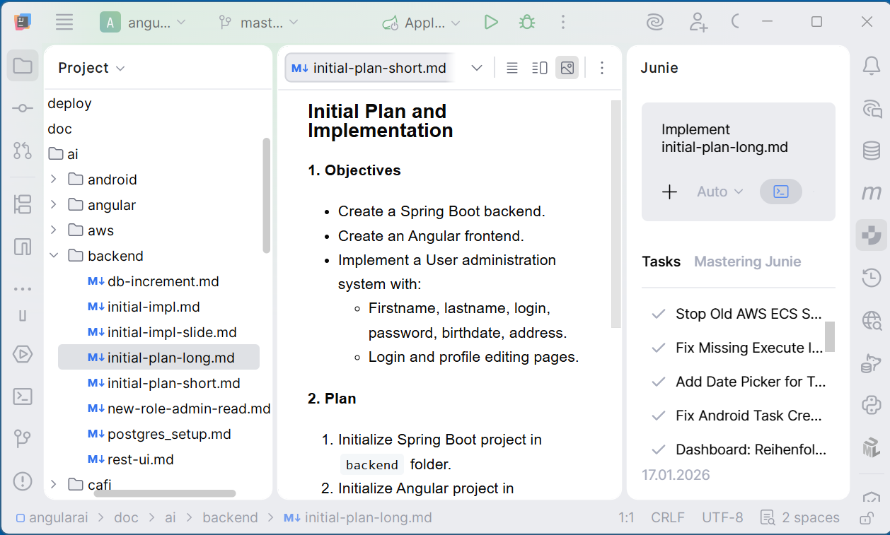
AI-unterstützte Entwicklung: Wo hilft was?
9
AngularAI - Softwareentwicklung mit AI

Slide 10
AI Toolset
Junie AI (JetBrains)
Code-Generierung, Refactoring, Tests direkt in IntelliJ/Android Studio
ChatGPT (OpenAI)
UX-Design, Architektur-Reviews, Konzeptarbeit, Formulierungen
IDE-Integration
Kontext aus Projektstruktur, Imports, Tests, Build-Logs
10
AngularAI - Softwareentwicklung mit AI

Slide 11
Vorgehen: Design & Umsetzung mit AI
1. Kontext + Ziel (User Story, Screens, Constraints)
2. Plan (Schritte als Markdown-Checkliste)
3. Implementierung (kleine Iterationen, PR-fähig)
4. Tests/QA (Unit + E2E + Sonar)
5. Review (Mensch prüft Architektur, Security, Edge Cases)
6. Stabilisieren (Refactor, Naming, Doku)
11
AngularAI - Softwareentwicklung mit AI

Slide 12
Prompting-Beispiele
Implementierung
Feature X inkl. Frontend, Backend, Migration, Tests
Android App mit identischen Features wie Web
Qualität & Fixes
Behebe alle Sonar Findings
Refactor: bessere Testbarkeit, einheitliche Struktur
Testing
Cypress E2E Tests, Coverage > 80%
DevOps & Doku
User Guide, Architekturdiagramm
AWS Deployment
12
AngularAI - Softwareentwicklung mit AI

Slide 13
Junie (IDE-zentriert)
s
13
AngularAI - Softwareentwicklung mit AI

Slide 14
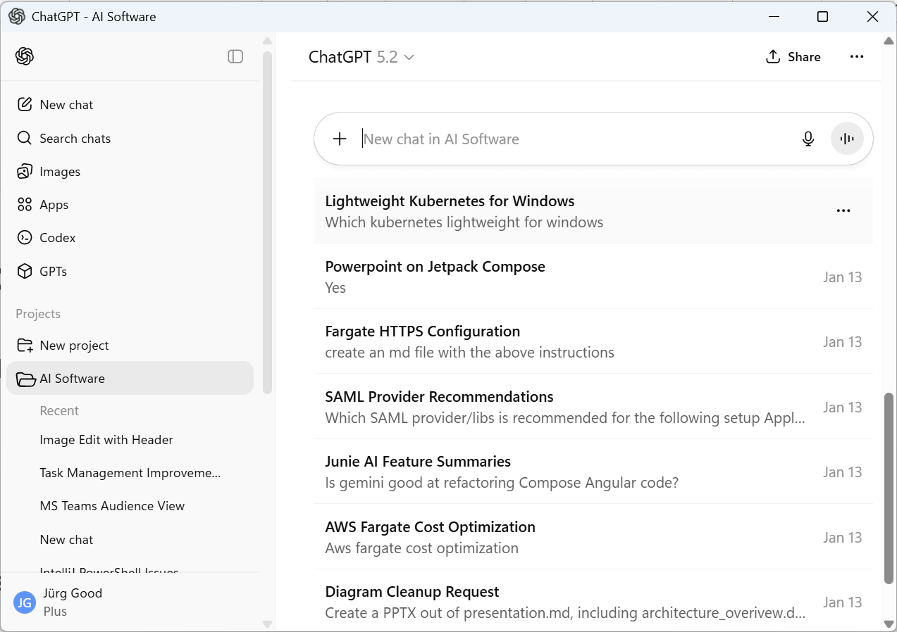
ChatGPT (extern & beratend)
s
14
AngularAI - Softwareentwicklung mit AI

Slide 15
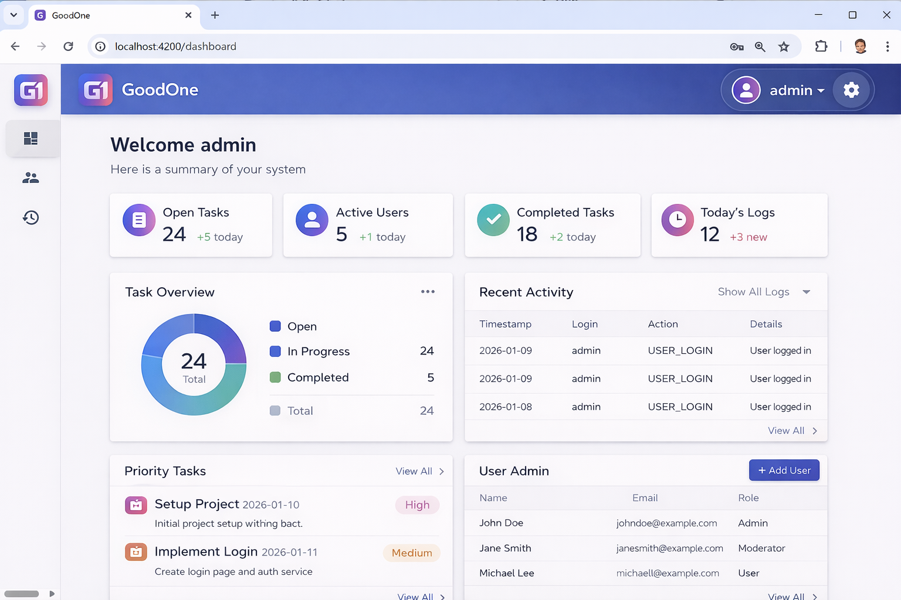
UX-Verbesserung durch ChatGPT
s
15
Design-Vorschlag

Slide 16
Resultat
Modernes UI und konsistente UX
Aktueller Tech Stack (Angular/Spring Boot/Android-Compose)
Hohe Code-Qualität (Sonar/Qodana)
Automatisierte Tests (Backend + UI E2E)
Automatisierte Pipelines (Build/Test)
Erfahrung: deutlich schneller als klassischer Ansatz (> Faktor 2)
Bonus: schnellere Einarbeitung in neue Technologien
16
AngularAI - Softwareentwicklung mit AI

Slide 17
Einschränkungen im Firmenumfeld
Security & Compliance
Keine Kundendaten extern, Prompt-Sanitizing
Tool-Vorgaben
Freigaben, Policies, On-Prem
Technologie-Gap
Verzögerter Zugriff auf aktuelle Modelle/Features
Know-how
Prompting-Kompetenz + Code Review bleibt Pflicht
17
AngularAI - Softwareentwicklung mit AI

Slide 18
Fazit
AI ist produktiv: stark bei Prototyp + QA + Refactoring
Junie + ChatGPT ergänzen sich: Implementierung vs. Review/UX/Doku
Weniger Routine, mehr Fokus auf Architektur & Qualität
Ausblick: AI-gestützte Entwicklung wird Standard – Prozesse müssen mitziehen
## Schneller bauen. Besser verstehen. Qualität sichern.
### Mit Junie AI & ChatGPT
18
AngularAI - Softwareentwicklung mit AI

Slide 19

Impression
s
19
Etappenziel

Slide 20
Fragen
20
AngularAI - Softwareentwicklung mit AI

Slide 21
Anhang
21
AngularAI - Softwareentwicklung mit AI

Slide 22
Links
<https://www.goodone.ch>
<https://github.com/JuergGood/angularai.git>
<https://sonarcloud.io/summary/overall?id=JuergGood_angularai>
22
AngularAI - Softwareentwicklung mit AI

Slide 23
Architektur – Logisch
Clients
Angular Web-UI
Android App (Jetpack Compose)
Testdaten-Generator
Backend
Java, Spring Boot REST API
Persistenz
PostgreSQL (AWS RDS)
Lokal: H2
23
AngularAI - Softwareentwicklung mit AI

Slide 24
QA Artefakte (Beispiele)
24
AngularAI - Softwareentwicklung mit AI

Slide 25
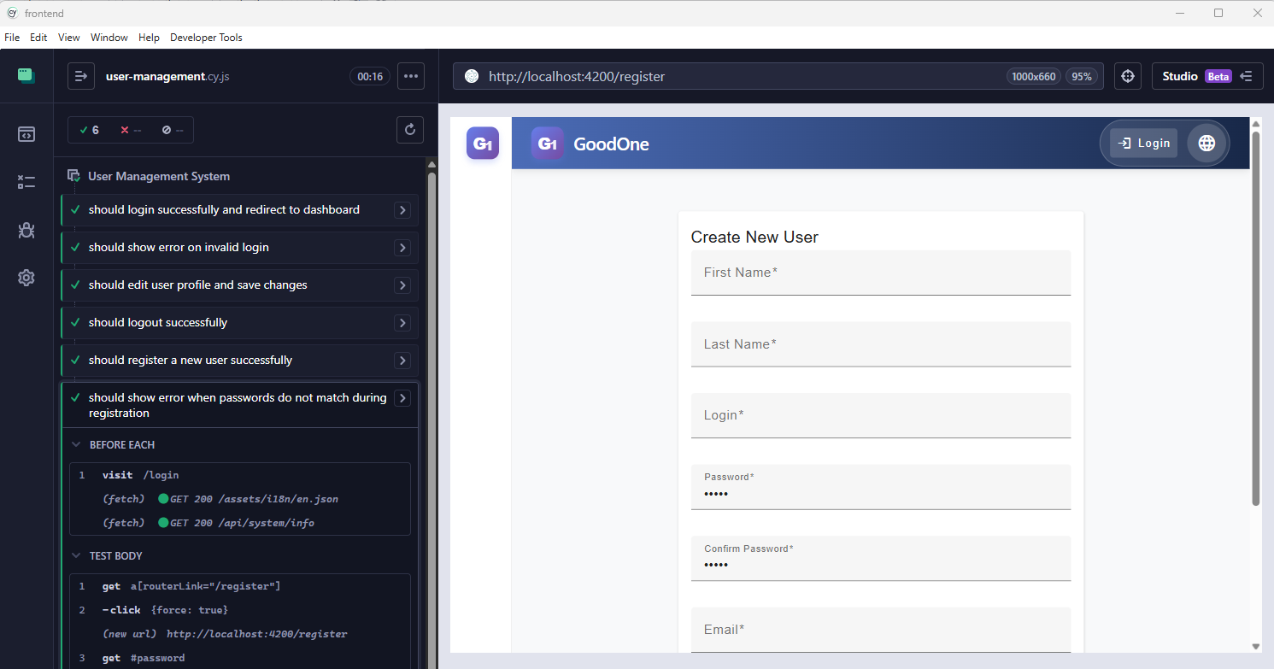
Cypress Report
25
AngularAI - Softwareentwicklung mit AI

Slide 26
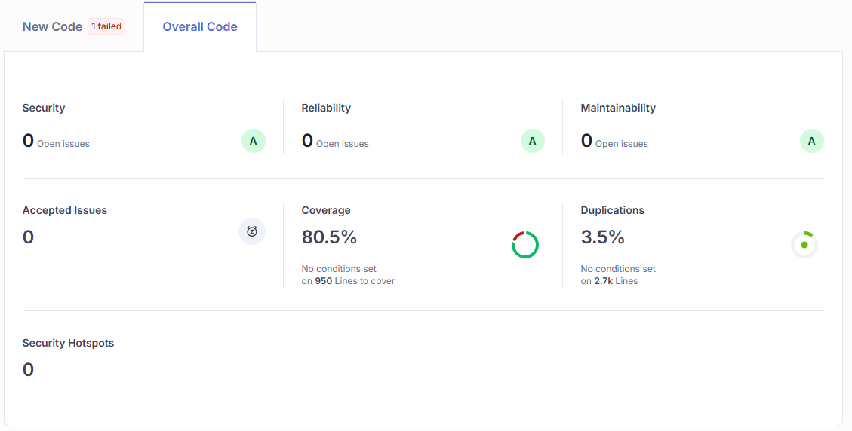
Sonar Report
26
AngularAI - Softwareentwicklung mit AI

Slide 27
Tech Stack & Umfang
| Ebene | Technologien |
| :
27
AngularAI - Softwareentwicklung mit AI

Slide 28
| :
28
AngularAI - Softwareentwicklung mit AI

Slide 29
|
| Backend | Java 21, Spring Boot, JPA, Security, Maven |
| Frontend | Angular, TypeScript, Material, Signals |
| Mobile | Android (Jetpack Compose, Kotlin) |
| DevOps | Docker, AWS RDS/Fargate, SonarCloud |
| Komponente | Dateien | Ca. LOC |
| :
29
AngularAI - Softwareentwicklung mit AI

Slide 30
| :
30
AngularAI - Softwareentwicklung mit AI

Slide 31
| :
31
AngularAI - Softwareentwicklung mit AI

Slide 32
|
| Backend | 42 | ~2'400 |
| Frontend | 43+ | ~5'300 |
| Android | 147 | ~7'900 |
| Total | ~240+ | ~16'500+ |
32
AngularAI - Softwareentwicklung mit AI

Slide 33
Qualitätssicherung (QA) KPIs
| Bereich | Werkzeuge | Metrik |
|:--|:--|:--|
| Backend | JUnit 5, Mockito, JaCoCo | ~82% Zeilen-Abdeckung |
| Frontend | Vitest, Cypress, NYC | ~81% Zeilen-Abdeckung |
| Analyse | SonarCloud, Qodana | Clean Code / A-Rating |
| Automatisierung | GitHub Actions | Automatisierter Build & Test |
33
AngularAI - Softwareentwicklung mit AI

Slide 34
Management-Takeaway: AI in der Software-Entwicklung
Schneller: Features, Fixes und QA in kürzerer Zeit
Besser: Tests & Code-Qualität von Anfang an
Skalierbar: Gleiches Vorgehen für Web & Mobile
Kontrolliert: Entwickler entscheidet, AI unterstützt
34
AngularAI - Softwareentwicklung mit AI

Slide 35
Executive Summary – AI-gestützte Software-Entwicklung
Produktivität: Deutlich schnellere Umsetzung von Features & Fixes
Qualität: Tests und Code-Reviews von Beginn an integriert
Skalierung: Gleiches Vorgehen für Web, Mobile & Backend
Risiko: Entwickler behält Kontrolle, klare Leitplanken nötig
Empfehlung: AI gezielt im Entwicklungsprozess verankern
35
AngularAI - Softwareentwicklung mit AI

